Slide 1
Cajas Únicas
Universidad Autónoma de Chihuahua
Campus I
Rectoría
Campus II
Medicina (antiguo campus)
Quinta Gaméros
Zootecnia

Slide 2
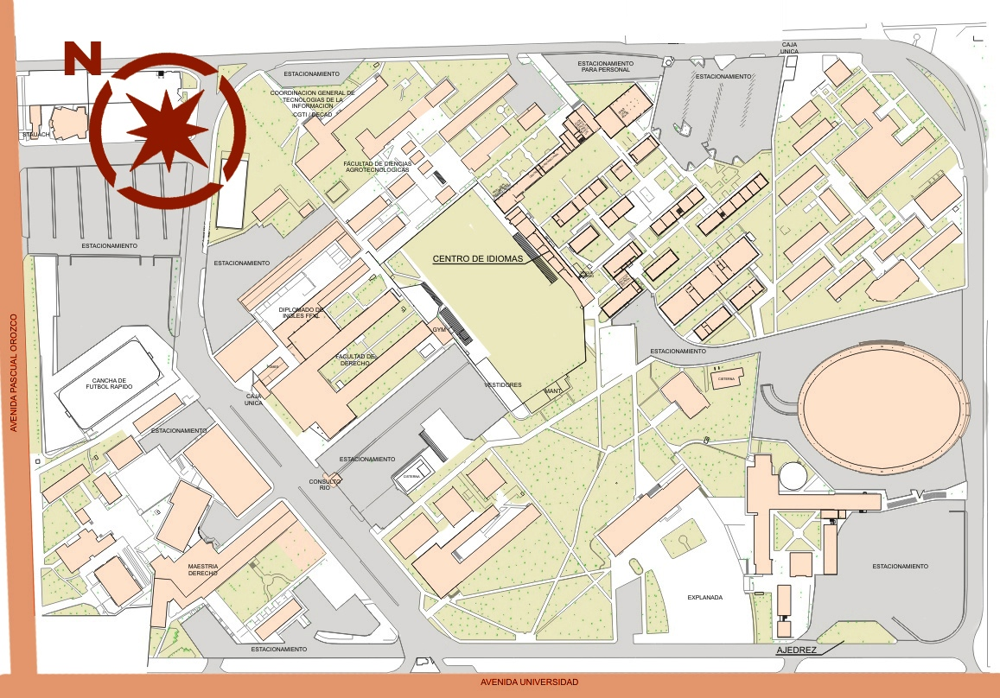
Campus I
Caja única Odontología
Caja única FD
Caja única SUBA
Principal

Slide 3
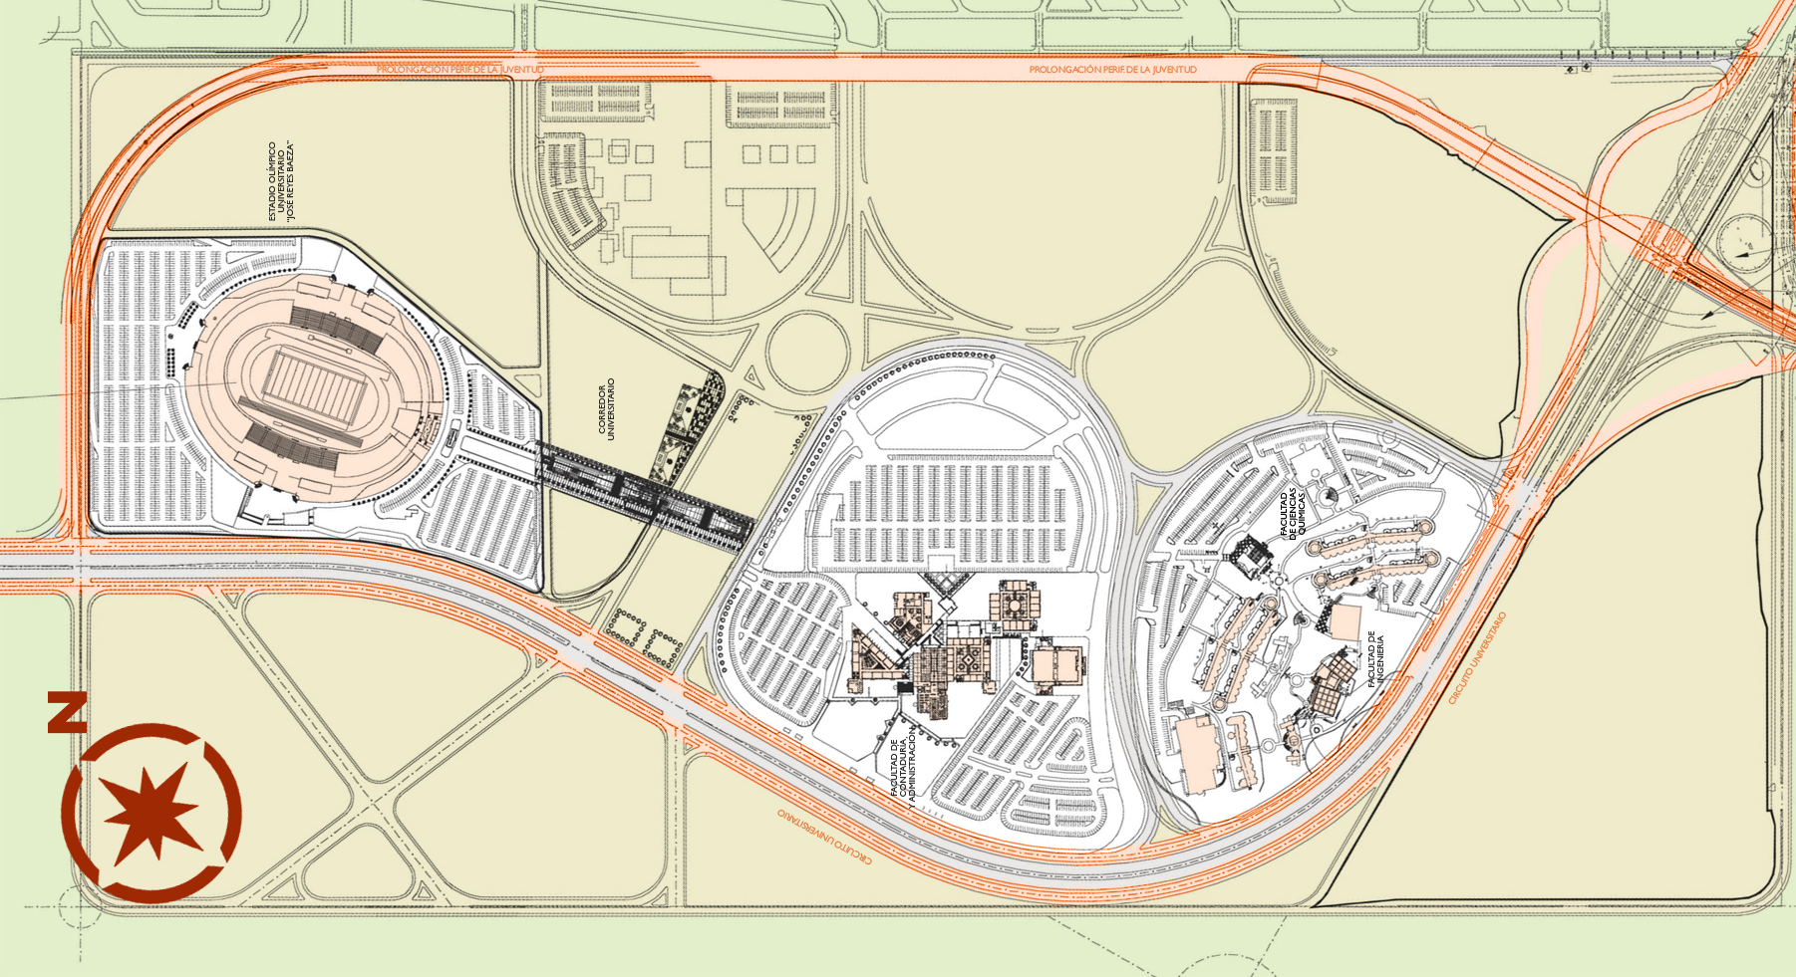
Campus II
Caja única FEN
Caja única FING
Caja única FCA
Principal

Slide 4
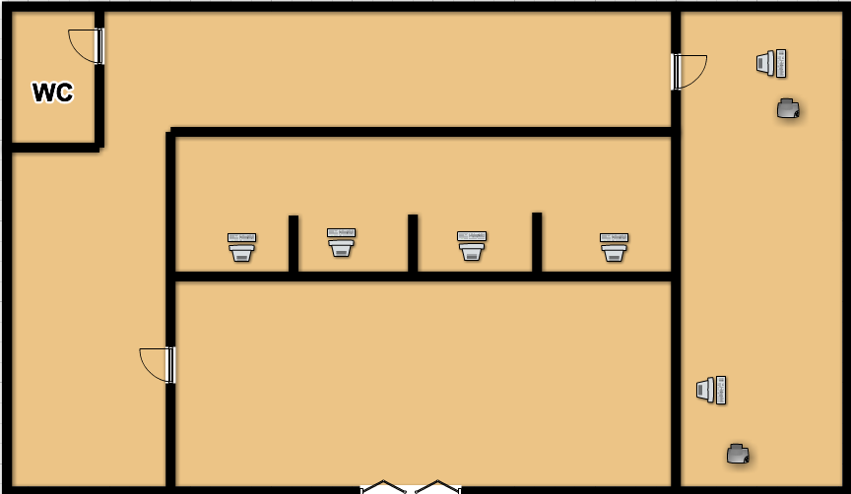
Caja Única FD
Campus I

Slide 5
Caja única FD
Fecha | Numero de la Caja Única | Nombre | Correo | Teléfono | Marca / Modelo | No. Serie Fabricante | No. Serie UACH | RAM | HD | IP | Versión del Sistema
10-oct-12 | Caja # 9 | David Cortes | dcortes | 1300 | Acer | PS007953686050003AEH00 | 26133021390000010203 | 1 Gb | 74.5 GB | 148.229.10.180 | Windows XP
10-oct-12 | Caja #10 | n/a | n/a | 1301 | Acer | PS007953686050005AEH00 | 26133021390000010204 | 1 GB | 74.5 GB | 148.229.10.177 | Windows XP
10-oct-12 | Caja #16 | Irene Ahumada | Iahumada | 1302 | Acer | PS007953686050005EEH00 | 26133021390000010205 | 1 GB | 76.3 GB | 148.229.10.178 | Windows XP
10-oct-12 | Caja # 17 | Guadalupe Hernández | ghernan | n/a | Lanix Corp | n/a | n/a | 448 MB | 74.5 GB | 148.229.10.168 | Windows XP

Slide 6
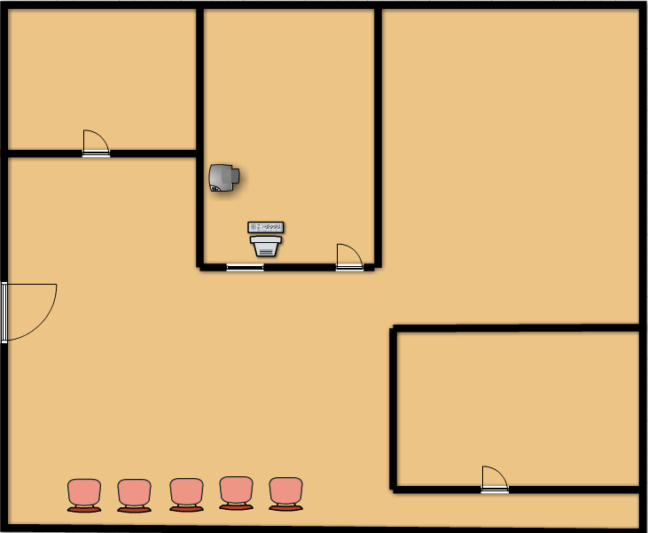
Caja Única Odontología
Campus I

Slide 7
Caja única Odontología
Fecha | Numero de la Caja Única | Nombre | Correo | Teléfono | Marca / Modelo | No. Serie Fabricante | No. Serie UACH | RAM | HD | IP | Versión del Sistema
10-oct-12 | Caja #3 | Marisela Marrufo | mmarrufo | 1304 | Acer Veriton | Ps0081378681800350100 | 70133021390000010254 | 2 GB | 112 GB | 148.229.19.225 | Windows XP

Slide 8
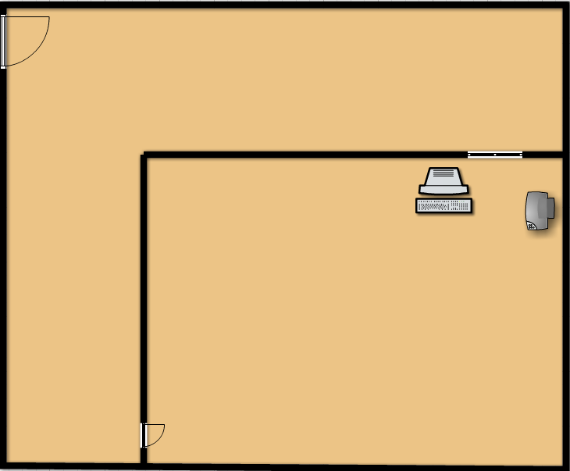
Caja Única SUBA
Campus I

Slide 9
Caja única SUBA
Fecha | Numero de la Caja Única | Nombre | Correo | Teléfono | Marca / Modelo | No. Serie Fabricante | No. Serie UACH | RAM | HD | IP | Versión del Sistema
10-oct-12 | Caja #20 | Nancy Gurrola Rivera | ngurrola | 2918 | Compaq | CNX7232B0J | 80133021390000010229 | 2 GB | 148 GB | 148.229.255.235 | Windows XP

Slide 10
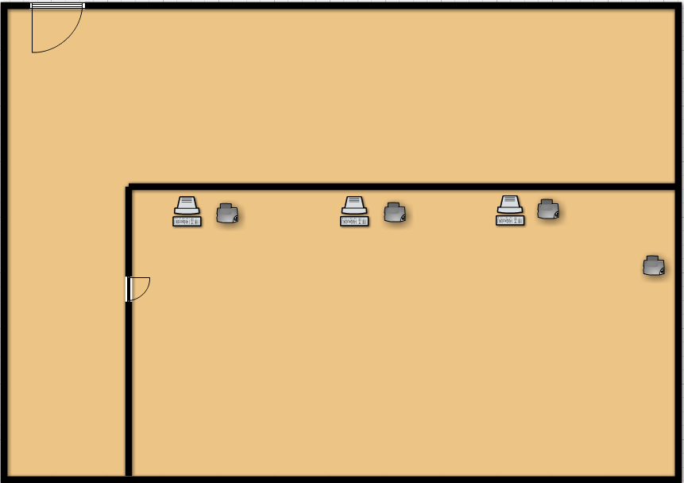
Caja Única FCA
Campus II

Slide 11
Caja única FCA
Fecha | Numero de la Caja Única | Nombre | Correo | Teléfono | Marca / Modelo | No. Serie Fabricante | No. Serie UACH | RAM | HD | IP | Versión del Sistema
11-oct-12 | Caja #13 | Nancy González | nvgonzalez | 6805 | Compaq | n/a | 70133031390000010066 | 2 GB | 232 GB | 148.229.147.150 | Windows XP
11-oct-12 | Caja #7 | María Flores Moreno | mfmoreno | 6805 | compaq | MXX7290FCE | 70133031390000010065 | 2 GB | 232 GB | 148.229.147.149 | Windows XP
11-oct-12 | Caja #18 | Irma Lorena Grijalva | igrijalva | 6805 | Compaq | n/a | 70133031390000010064 | 2 Gb | 232 GB | 148.229.147.148 | Windows XP

Slide 12
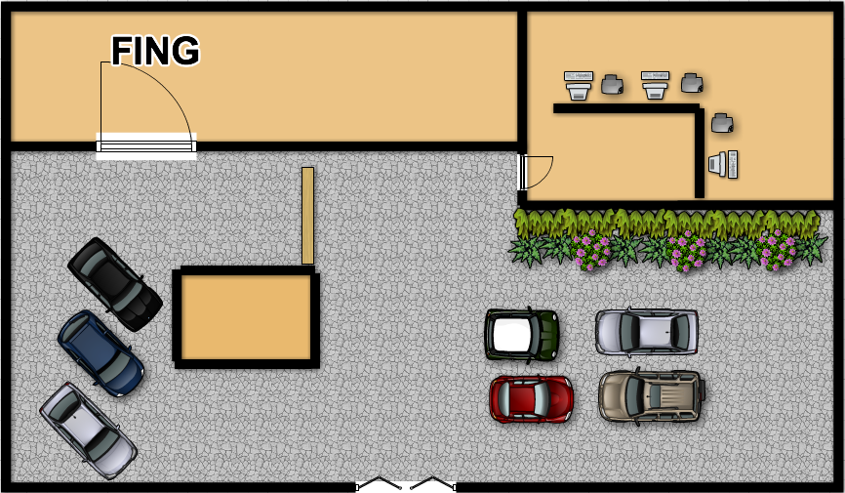
Caja Única FING
Campus II

Slide 13
Caja única FING
Fecha | Numero de la Caja Única | Nombre | Correo | Teléfono | Marca / Modelo | No. Serie Fabricante | No. Serie UACH | RAM | HD | IP | Versión del Sistema
18-oct-12 | Caja #14 | Luz María Flores García | n/a | 2570 | Lanix | 00604279347 | 26133021390000010210 | 1 GB | 74.5 GB | 148.229.22.5 | Windows XP
18-oct-12 | Caja #27 | Verónica Rodríguez Delgado | vrodrig | 2570 | Acer | PS007953686050004DEH00 | n/a | 1 GB | 35.5 GB | 148.229.22.160 | Windows XP
18-oct-12 | n/a | Nota: Caja de Uso Temporal | n/a | n/a | n/a | n/a | n/a | n/a | n/a | n/a | n/a

Slide 14
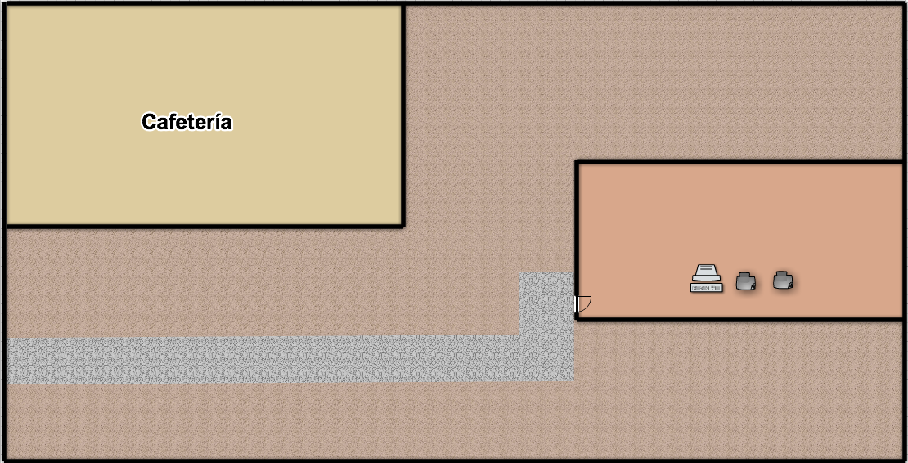
Caja Única FEN
Campus II

Slide 15
Caja única FEN
Fecha | Numero de la Caja Única | Nombre | Correo | Teléfono | Marca / Modelo | No. Serie Fabricante | No. Serie UACH | RAM | HD | IP | Versión del Sistema
18-oct-12 | Caja #4 | Viviana Díaz | vgrajeda | 1306 | Acer | PS007953686050002DEH00 | 26133021390000010212 | 2.24 GB | 74.5 GB | 148.229.166.8 | Windows XP

Slide 16
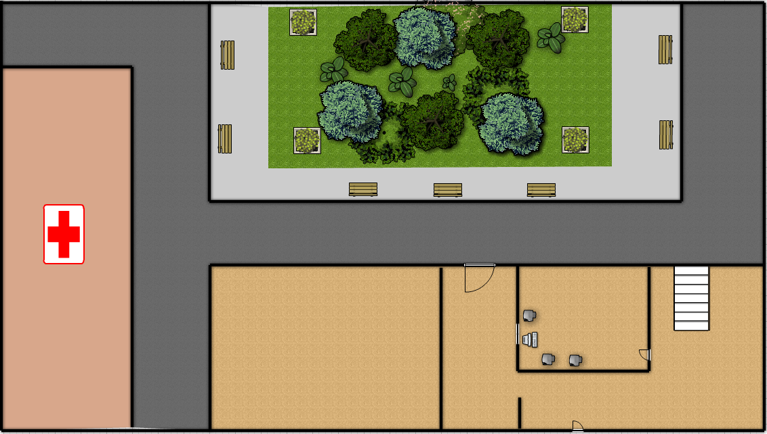
Caja Única Medicina(Antiguo Campus)
Principal

Slide 17
Caja única Medicina (antiguo campus)
Fecha | Numero de la Caja Única | Nombre | Correo | Teléfono | Marca / Modelo | No. Serie Fabricante | No. Serie UACH | RAM | HD | IP | Versión del Sistema
11-10-12 | n/a | Marcelo Ponce | mponce | 415-38-25 | Acer Veriton 5800 | n/a | 26133021390000010207 | 504 MB | 70.6 GB | 148.229.61.10 | Windows XP

Slide 18
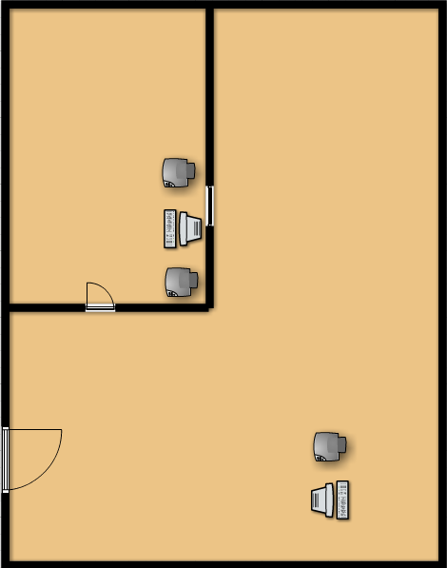
Caja Única Zootecnia
Principal

Slide 19
Caja única Zootecnia
Fecha | Numero de la Caja Única | Nombre | Correo | Teléfono | Marca / Modelo | No. Serie Fabricante | No. Serie UACH | RAM | HD | IP | Versión del Sistema
11-10-12 | n/a | María Elena Estrada | mestrada | 434-0112 | Acer Veriton | VT580000156 | 26133021390000010208 | 504 MB | 74.5 GB | 148.229.26.113 | Windows XP

Slide 20
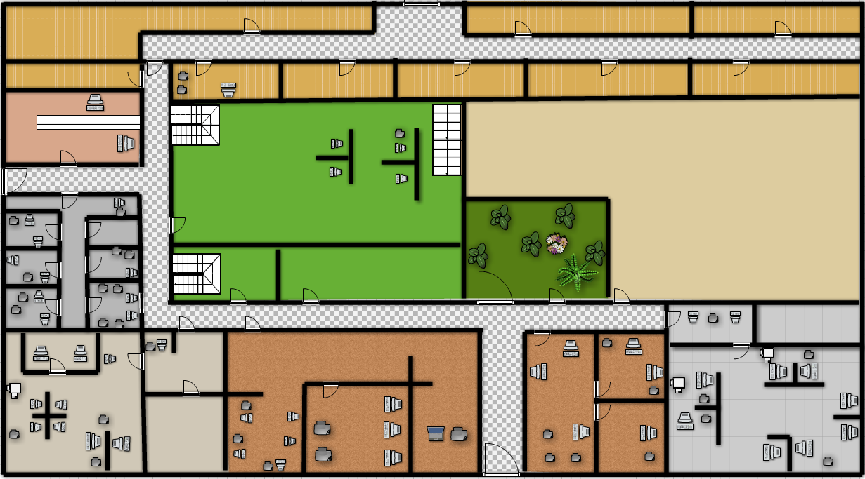
Caja Única Rectoría
Caja Única
Principal

Slide 21
Caja única Rectoría
Fecha | Numero de la Caja Única | Nombre | Correo | Teléfono | Marca / Modelo | No. Serie Fabricante | No. Serie UACH | RAM | HD | IP | Versión del Sistema
10-10-12 | Caja #2 | Raquel Chávez | archavez | 2039 | Compaq | MXX907010D | 70133021390000010263 | 2 GB | 232 GB | 148.229.12.28 | Windows XP

Slide 22
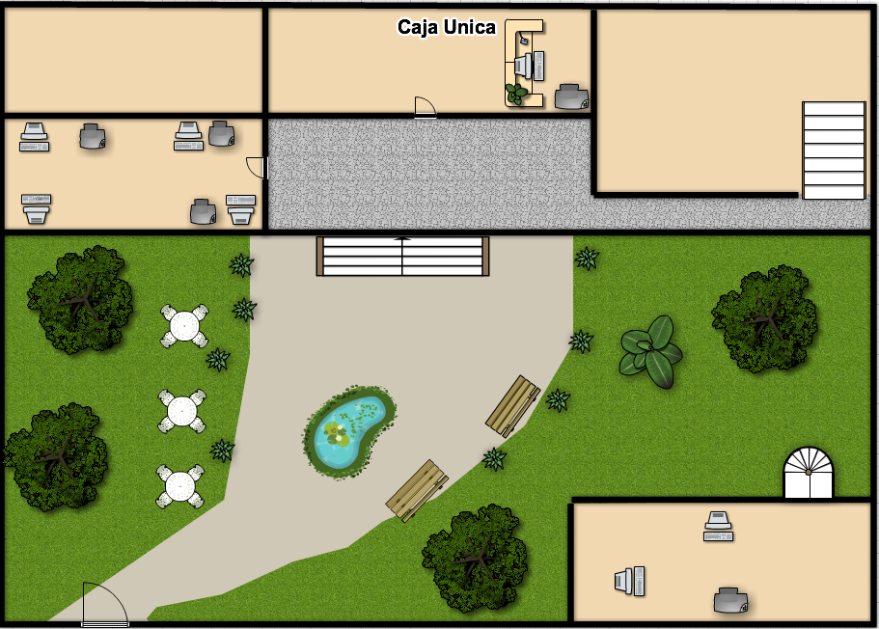
Caja Única Quinta Gaméros
Principal

Slide 23
Caja única Quinta Gaméros
Fecha | Numero de la Caja Única | Nombre | Correo | Teléfono | Marca / Modelo | No. Serie Fabricante | No. Serie UACH | RAM | HD | IP | Versión del Sistema
11-10.12 | n/a | Luz Virginia Cervantes | lcervante | 416-6684 | Acer Veriton 5800 | PS0079536860500003DEH00 | 26133021390000010201 | 504 MB | 74.5 GB | 148.229.70.10 | Windows XP

